Slide 1

单元9 结构体和共用体

Slide 2
摘要
9.1 结构体类型
  9.1.1 结构体类型的定义
  9.1.2 结构体变量的定义
  9.1.3 结构体变量的初始化
  9.1.4 结构体变量的引用
9.2 结构体数组
9.3 结构体指针
9.4 结构体与函数
  9.5 链表
    9.5.1 链表的概念
    9.5.2 链表的实现
    9.5.3 链表的操作
  9.6 构造数据类型-共用体
    9.6.1 共用体类型的定义
    9.6.2 共用体变量的定义
    9.6.3 共用体变量的初始化和引用
  9.7 枚举类型
    9.7.1 枚举类型的定义
    9.7.2 枚举变量的定义
  9.8 使用typedef声明新类型
  实例分析与实现

Slide 3
9.1 结构体类型
9.1.1 结构体类型的定义

Slide 4

学生：
学号 int sno;
姓名 char name[20];
班级 char classname[20];
课程成绩 int grade[3];
将多个不同类型的数据组成一个“整体”

Slide 5
9.1.1 结构体类型的定义
struct 结构体类型名称
{
数据类型 成员名1;
数据类型 成员名2;
…
数据类型 成员名n;
};
【例】
struct student
{
int sno; //学号
char name[20]; //姓名
char classname[20]; //班级
int grade[3]; //成绩
};

Slide 6
9.1 结构体类型
9.1.2 结构体变量的定义

Slide 7
9.1.2 结构体变量的定义
结构体类型变量：
struct student
{
int sno; char name[20]; char classname[20]; int grade[3];
};
struct student stu1;
基本数据类型变量
int x；
float y；
char c；
数据类型名
变量名
数据类型名
变量名

Slide 8
9.1.2 结构体变量的定义
1. 先定义结构体类型，再定义结构体变量
struct student
{
int sno;
char name[20]; char classname[20]; int grade[3];
};
struct student stu1;
2. 在定义结构体类型的同时定义结构体变量
struct student
{
int sno;
char name[20]; char classname[20]; int grade[3];
};stu1;
3. 直接定义结构体变量
struct
{
int sno;
char name[20];
char classname[20]; int grade[3];
};stu1;

Slide 9
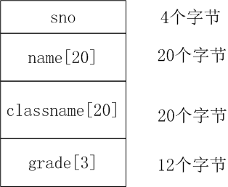
9.1.2 结构体变量的定义
结构体变量定义后，编译器就会为其分配内存。它所占用的实际字节数，就是其各个“成员”所占用字节数的总和。
本例中变量stu1中各成员所占用内存：
struct student
{
int sno; char name[20]; char classname[20]; int grade[3];
};stu1;

Slide 10
9.1 结构体类型
9.1.3 结构体变量的初始化

Slide 11
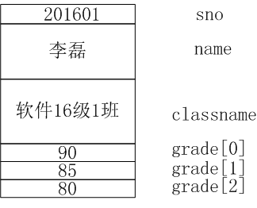
9.1.3 结构体变量的初始化
在定义结构体类型和结构体变量的同时，对结构体变量初始化。
【例】
struct student
{
int sno;
char name[20];
char classname[20];
int grade[3]
}stu1{201601, "李磊","软件16级1班",{90,85,80}};

Slide 12
9.1 结构体类型
9.1.4 结构体变量的引用

Slide 13
9.1.4 结构体变量的引用
如何引用结构体变量中的一个成员，其语法结构是：
结构体变量名.成员名
【例】
stu1.sno=20160101;
stu1.name="李磊";
stu1.classname="软件16级1班";
stu1.grade[0]=90;
stu1.grade[1]=85;
stu1.grade[2]=80;
“.”是一个运算符，表示对结构体变量的成员进行访问

Slide 14
9.1.4 结构体变量的引用
【例】要求通过键盘输入一个学生信息，并且输出这个学生的所有信息。
分析：
1、定义结构体类型student描述学生信息。其成员包括学号、姓名、班级、三门课程成绩。
2、通过键盘输入每个成员的数据。

Slide 15
9.1.4 结构体变量的引用
【例】从键盘输入学生信息，计算该学生的成绩平均分，并输出该学生的信息。
分析：
1、定义结构体类型student描述学生信息。
2、学生的成绩是该结构体类型中的一个成员，使用数组类型存储数据，通过遍历数组中的数组元素，经过累加求和，就可以计算成绩的平均分。

Slide 16
9.2 结构体数组

Slide 17
struct student
{
int sno;
char name[20];
charclassname[20];
double grade[3]
};
struct student stu;
如何描述
30个学生信息？

Slide 18
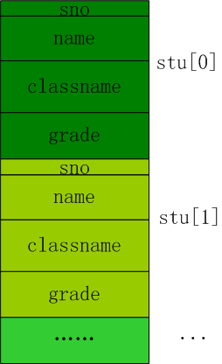
9.2 结构体数组
【例】
struct student
{
int sno;
char name[20];
char classname[20];
double grade[3]
};
struct student stu[30];

Slide 19
9.2 结构体数组
【例】要求通过键盘输入两个学生信息，并且输出这两个学生的所有信息。
分析：
1、定义一个包含2个元素的数组，数组元素的类型是结构体类型。
2、使用循环结构遍历访问数组元素。

Slide 20
9.3 结构体指针

Slide 21
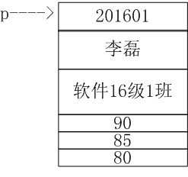
9.3 结构体指针
【例】
struct student
{
int sno;
char name[20];
char classname[20];
double grade[3]
};
struct student s ={201601, "李磊","软件16级1班",{90,85,80}};;
struct student *p;
p=&s;

Slide 22
9.3 结构体指针
*(结构体指针变量).成员名
结构体指针变量->.成员名
(*p).sno=20160101;
(*p).name="李磊";
(*p).grade[0]=90;
p->.sno=20160101;
p->. name="李磊";
p->. grade[0]=90;

Slide 23
9.3 结构体指针
【例】要求通过键盘输入一个学生信息，并且输出这个学生的所有信息。（用指针变量引用结构体变量的成员。）

Slide 24
9.4 结构体与函数

Slide 25
9.4 结构体与函数
结构体与函数的关系主要分为三种：
结构体变量作为函数参数
结构体指针作为函数参数
函数的返回值是结构体类型。

Slide 26
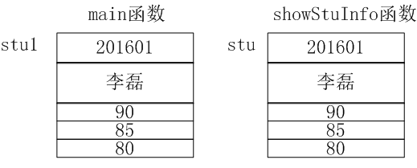
#include <stdio.h>
struct student
{
int sno;
char name[20];
double grade[3];
};
void showStuInfo(struct student stu)
{
printf("学号:%d\n",stu.sno);
printf("姓名:%s\n",stu.name);
printf("课程1:%lf\n",stu.grade[0]);
printf("课程2:%lf\n",stu.grade[1]);
printf("课程3:%lf\n",stu.grade[2]);
}
int main()
{
struct student stu1={20160101,"李磊",{90,85,80}};
showStuInfo(stu1);
return 0;
}
值传递

Slide 27
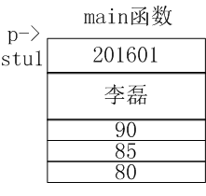
#include <stdio.h>
struct student
{
int sno;
char name[20];
double grade[3];
};
void showStuInfo(struct student *p)//结构体指针作函数参数
{
printf("学号:%d\n",(*p).sno);
printf("姓名:%s\n",(*p).name);
printf("课程1:%lf\n",(*p).grade[0]);
printf("课程2:%lf\n",(*p).grade[1]);
printf("课程3:%lf\n",(*p).grade[2]);
}
int main()
{
struct student stu1={20160101,"李磊",{90,85,80}};
showStuInfo(&stu1);
return 0;
}
地址传递

Slide 28
函数的参数是结构体变量
值传递
函数的参数是结构体指针
地址传递

Slide 29
9.5 链表

Slide 30
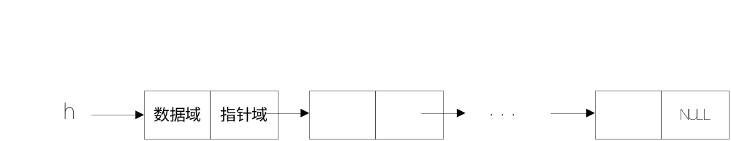
9.5.1 链表的概念
头指针 ：存储的是第一个结点的首地址。
结点：链表中的每一个元素。
数据域：存储用户需要的数据
指针域：存储下一个结点的地址

Slide 31
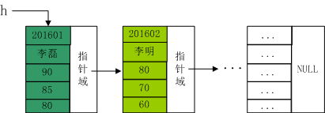
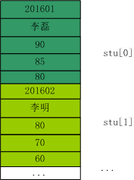
9.5.1 链表的概念
链表
在执行过程中根据需要动态申请空间，结点的个数可以根据需要增加或减少。
占用不连续的存储空间。
数组
定义时必须指定数组长度，所占用的内存空间大小固定。
占用连续的存储空间。

Slide 32
9.5.2 链表的实现
结点的定义
struct node
{
int data;
struct node *next;
};

Slide 33
9.5.2 链表的实现
1、初始化链表
2、在尾结点后插入新结点

Slide 34
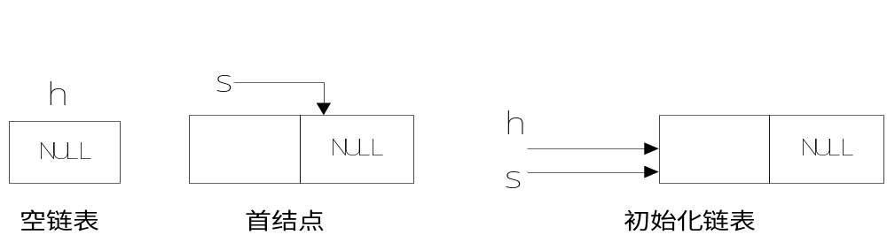
9.5.2 链表的实现
1、初始化链表
struct node *h,*s;
h=NULL;//建立“空”链表
s=(struct node*)malloc(sizeof(struct node));//建立首结点
s->next=NULL;
h =s;

Slide 35
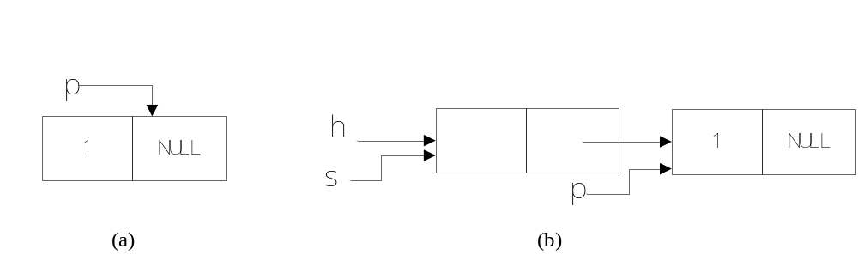
9.5.2 链表的实现
2、在尾结点后插入新结点
p=(struct node*)malloc(sizeof(struct node));
p->data=1;
p->next=NULL;
s->next=p;
s=p;

Slide 36
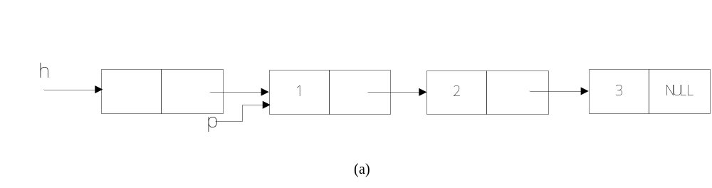
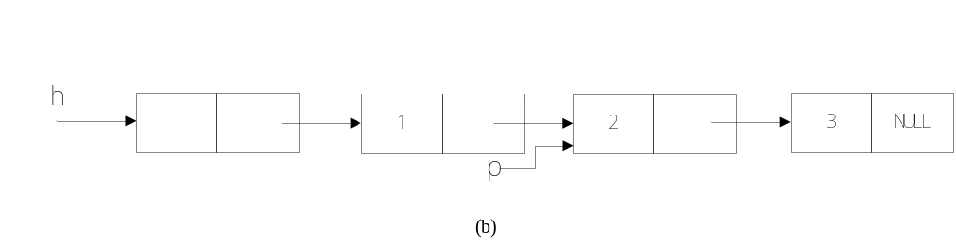
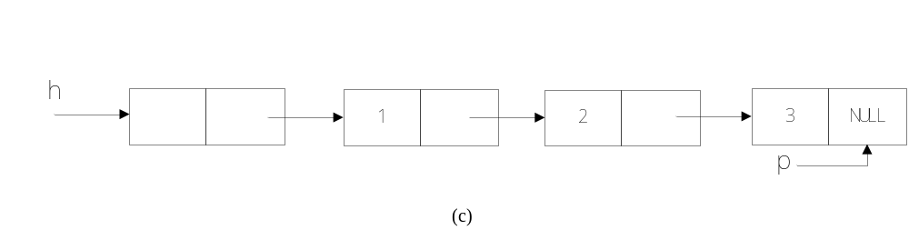
9.5.3 链表的操作
p=h->next;
//指针指向第一个结点
while(p!=NULL)
{
printf("%d\n",p->data);
p=p->next; //指针指向下一个结点
}

Slide 37
9.6 共用体类型

Slide 38
9.6.1 共用体类型的定义
union 结构体类型名称
{
数据类型 成员名1;
数据类型 成员名2;
…
数据类型 成员名n;
};
【例】
union data
{
int x;
double y;
char z;
};

Slide 39

9.6.2 共用体变量的定义
共用体类型变量：
union data
{
int x;
double y;
char z;
};
union data d1;
【例】
#include <stdio.h>
union data
{
int x;
double y;
char z;
};
int main()
{
union data d1;
printf("%d\n",sizeof(d1));
return 0;
}
数据类型名
变量名

Slide 40
9.6.2 共用体变量的定义
【例】
#include <stdio.h>
union data
{
int x;
double y;
char z;
};
int main()
{
union data d1;
printf("%d\n",sizeof(d1));
return 0;
}
编译器为共用体变量分配空间是是按照其成员中字节数最大的数目分配

Slide 41
9.6.3 共用体变量的初始化
在定义共用体变量的同时，只能对其中一个成员进行初始化操作，这与它的内存分配方式是对应的。
【例】
union data
{
int x;
double y;
char z;
};
union data d1={8};

Slide 42

9.6.3 共用体变量的引用
【例】
#include <stdio.h>
union data
{
int x;
char z;
};
int main()
{
union data d1;
d1.x=8;
d1.z='a';
printf("d1.x=%d\n",d1.x);
printf("d1.z=%c\n",d1.z);
return 0;
}

Slide 43
9.7 枚举类型

Slide 44
9.7.1 枚举类型的定义
enum 枚举类型名称
{
枚举元素列表
};
【例】
enum Season{Spring,Summer,Autumn,Winter};

Slide 45
9.7.2 枚举变量的定义
枚举变量的定义和结构体变量的定义类似，可以采用3种方式。本小节中仅就“先定义枚举类型，再定义枚举变量”方式进行说明。
【例】
enum Season{Spring,Summer,Autumn,Winter};
enum Season s;
s=Summer;

Slide 46
9.8 使用tyepdef声明新类型
类型定义
C语言允许用户使用typedef语句定义新的数据类型名代替已有的数据类型名。类型定义的一般形式为：
typedef 类型名 新类型名
【例】
typedef struct student
{
int sno;
char name[20];
char classname[20];
int grade[3]
}STU;
其中，STU就是新类型名。
使用typedef只是定义了一个新的类型名称，代替已有的类型名，并没有建立一个新的数据类型。

Slide 47
实例分析与实现

Slide 48
编程实现学生成绩的汇总统计。要求实现的功能包括：
从键盘录入学生成绩信息，包括学号、姓名、班级、课程成绩。
计算每位学生的总成绩和平均成绩。

Slide 49
分析：
1、使用模块化程序设计思想，用函数实现每一个功能模块。
2、使用结构体数组做函数参数。
struct student
{
int sno;
char name[20];
char classname[20];
int grade[3];
};
void input(struct student stu[],int len)
int sum(struct student stu[],int len)

